Slide 1

L’errore nell’insegnamento-apprendimento della matematica
Pietro Di Martino
Dipartimento di Matematica- Università di Pisa

Slide 2
PROLOGO
C
A
B
Disegnamo un triangolo ABC

Slide 3
PROLOGO
C
H
A
B
M
Tracciamo l’asse di AB (sia M il punto medio) e la bisettrice in C (chiamiamo H il punto di intersezione delle due rette)

Slide 4
PROLOGO
C
K
J
H
A
B
M
Congiungiamo H ad A e B
Tracciamo da H le perpendicolari a BC e AC e chiamiamo rispettivamente J e K le intersezioni con i lati

Slide 5
PROLOGO
AH=BH
C
K
J
H
A
B
M
Consideriamo AMH e BMH
Sono triangoli rettangoli con due lati congruenti (AM=BM e MH in comune), quindi sono congruenti
Dunque AH=BH

Slide 6
PROLOGO
AH=BH
C
CK=CJ
K
J
KH=JH
H
A
B
M
Consideriamo CKH e CJH
Sono triangoli rettangoli con tre angoli della stessa misura (CH è la bisettrice in C) e con un lato in comune (CH), quindi sono congruenti
Dunque CK=CJ e KH=JH

Slide 7
PROLOGO
AH=BH
C
AK=BJ
CK=CJ
K
J
KH=JH
H
A
B
M
Consideriamo AKH e BJH
Sono triangoli rettangoli con una coppia di lati congruenti (AH=BH e KH=JH), quindi sono congruenti
Dunque AK=BJ

Slide 8
PROLOGO
AH=BH
C
AK=BJ
CK=CJ
K
J
KH=JH
H
A
B
M
Cosa abbiamo dimostrato?
AK+CK = BJ+CJ
Tutti i triangoli sono iscosceli...
Allora forse c’è qualche errore...

Slide 9

PROLOGO – seconda versione
Teorema: in un insieme di n bambini esiste un solo colore di occhi
Dimostrazione: procediamo per induzione
Passo base: n=1, ovvio
Passo induttivo: supponiamo tesi vera per ogni insieme di n bambini e dimostriamo che questo implica tesi vera per ogni insieme di n+1 bambini
...
n bambini -> hanno occhi di un solo colore
n bambini -> hanno occhi di un solo colore

Slide 10
Attività 1
Valutare elaborati degli studenti dando un voto da 1 a 10 e giustificandolo
Svolgere la seguente espressione 4x(2+1/2)+(3x2)-7
Marco: 4x2+1/2+3x2-7= (4x5/2)+6-7=10+6-7=9
Lucia: 4x5/2+5-7=10+5-7=8
Gemma: 9
Sandro: [4x(2+1/2)]+[(3x2)]-7=[4x5/2]+[6]-7=10+6-7=16-7=9
Martina: (4x5/2)+(6-7)=10+1=11
Emanuele: 10

Slide 11
Approccio tradizionale all’errore in matematica
Approccio quantitativo alla valutazione in matematica
Assunto: “Uno vale uno”
L’osservazione, essendo basata sull’errore, è oggettiva
Assunto: l’errore è indicatore oggettivo
Assunto: identificazione errore - difficoltà

Slide 12

Attività 2
Che tipo di ragazzo è Federico
Federico entra in classe e si dirige subito al suo posto.
Si siede, tira fuori dallo zainetto penne e quaderni e inizia a ripassare le lezioni.
I compagni lo invitano a giocare, ma si rifiuta dicendo che deve studiare.
All’arrivo dell’insegnante Federico si alza, le sorride, quindi torna a sedersi

Slide 13
Secondo lei, che tipo di ragazzo è Federico?
1: per niente 2: un po’ 3: non so 4: abbastanza 5: molto
Responsabile 1 2 3 4 5
Secchione 1 2 3 4 5
Diligente 1 2 3 4 5
Socievole 1 2 3 4 5
Studioso 1 2 3 4 5
Indipendente 1 2 3 4 5
Intelligente 1 2 3 4 5
Isolato 1 2 3 4 5
Furbo 1 2 3 4 5
Maturo 1 2 3 4 5

Slide 14
Prima riflessione
GIUDIZIO
Federico è...
OSSERVAZIONE
Federico fa...

Slide 15
Prima riflessione
GIUDIZIO
Federico è...
INTERPRETAZIONE
Federico fa così perché...
OSSERVAZIONE
Federico fa...

Slide 16
Prima riflessione
Mette in gioco:
INTERPRETAZIONE
Federico fa così perché...
nostre conoscenze
nostre convinzioni
nostre esperienze
nostre emozioni

Slide 17

Noi trasferiamo i nostri sentimenti e valutazioni a oggetti al di fuori di noi. Per esempio, diciamo “John è stupido” o “Helen è vivace” come se stupidità e vivacità fossero delle caratteristiche di John e Helen.
Una parafrasi letterale di “John è stupido” (ovvero, il suo significato più scientifico) può essere qualcosa del tipo:
“Quando percepisco il comportamento di John, sono deluso, angustiato, frustrato o disgustato”.
La proposizione che uso per esprimere le mie percezioni e valutazioni di questi fatti è “John è stupido”.
Dicendo “John è stupido”, parliamo di noi stessi molto di più che di John.
Eppure, questo fatto non si riflette per nulla nell’affermazione.
L’io – il segno della partecipazione di colui che percepisce – è stato rimosso mediante una peculiarità grammaticale.’

Slide 18
Seconda riflessione
Siamo sicuri che l’errore sia un indicatore oggettivo?
In quale contesto è stato commesso l’errore?
Chi ha costruito la ‘verifica’?
Chi ha stabilito gli obiettivi?
Chi ha stabilito che l’esercizio proposto permette di riconoscere il raggiungimento degli obiettivi?
Cosa c’è di oggettivo nei vincoli che si impongono o meno agli allievi? (tempo / numero di esercizi / uso dei testi, della calcolatrice…)
E anche stabilito che, fissato il contesto, lo sia...

Slide 19
Seconda riflessione
Siamo sicuri che errore e difficoltà si identifichino?
Se ci sono errori ci sono difficoltà
Se non ci sono errori non ci sono difficoltà
Ricerca statunitense sulle prove “oggettive”
A] Quelli che rispondono correttamente e sanno motivare il perché
B] Quelli che non rispondono correttamente e dimostrano di non aver capito
C] Quelli che rispondono correttamente ma dimostrano di non aver capito
D] Quelli che non rispondono correttamente ma dimostrano di aver capito
il 52% degli allievi appartiene ai gruppi C o D

Slide 20
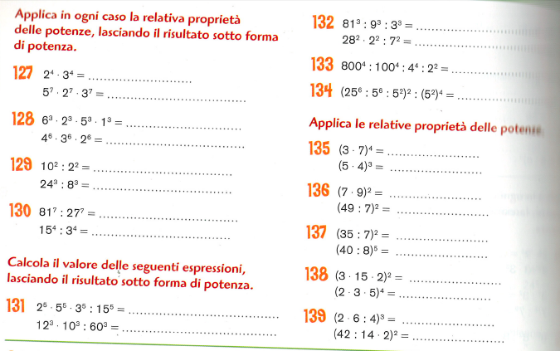
Le difficoltà in matematica nei passaggi di livello scolare/università

Slide 21
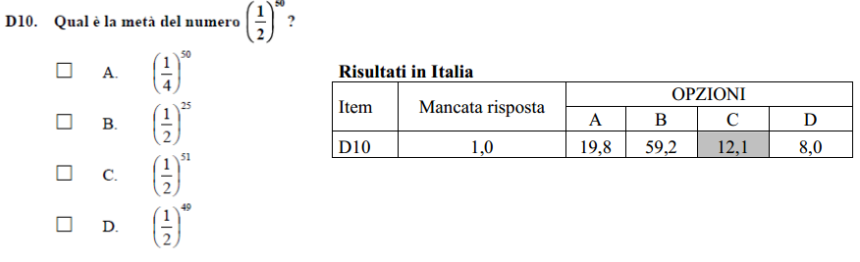
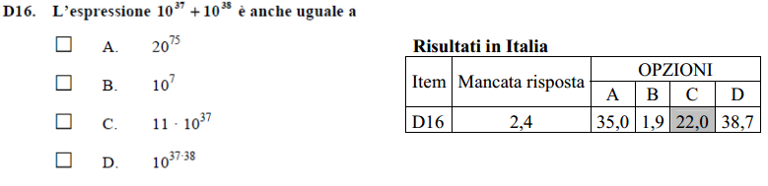
Le difficoltà in matematica nei passaggi di livello scolare/università
Il significato che si costruisce non è matematico ma legato ad analogie di forma

Slide 22
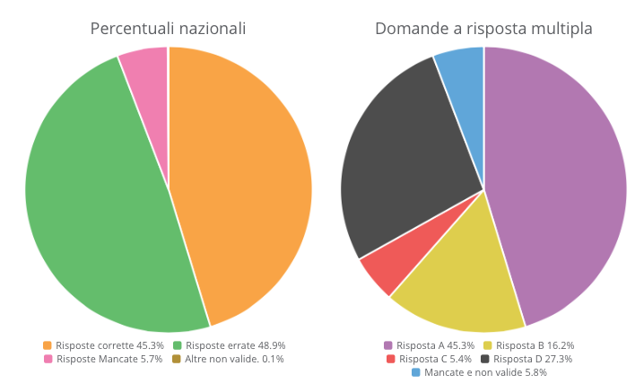
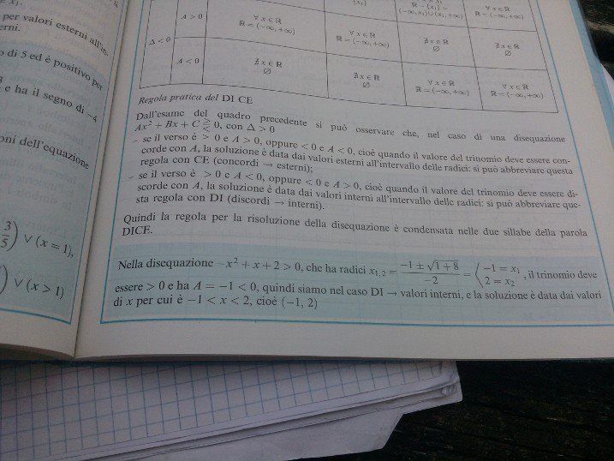
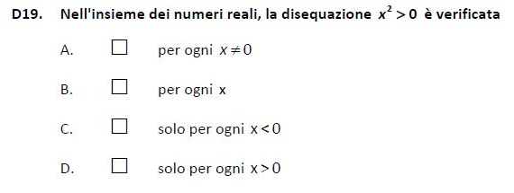
Le difficoltà in matematica nei passaggi di livello scolare/università
Il significato che si costruisce non è matematico ma legato ad analogie di forma

Slide 23
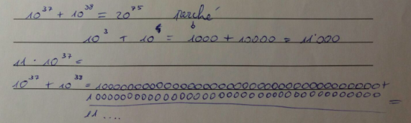
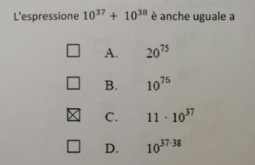
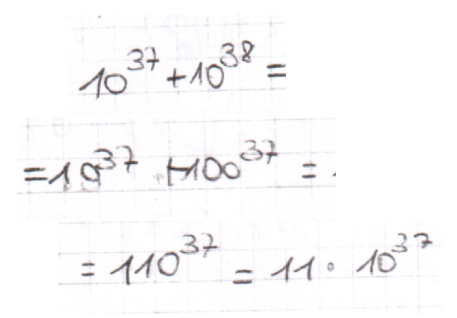
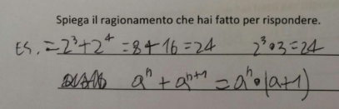
Seconda riflessione
Siamo sicuri che errore e difficoltà si identifichino?
Se non ci sono errori non ci sono difficoltà

Slide 24
Terza riflessione
Siamo sicuri che una valutazione basata sugli errori sia oggettiva?
…è oggettiva la valutazione della gravità dell’errore?
Sembra proprio di no!
Valutazioni diverse possono rimandare a valori diversi
Grave perché non ha studiato
Non grave perché non ha studiato

Slide 25
Terza riflessione
Siamo sicuri che una valutazione basata sugli errori sia oggettiva?
…è oggettiva la valutazione della gravità dell’errore?
Sembra proprio di no!
Valutazioni identiche possono poggiare su argomentazioni distinte
Grave perché non ha studiato
Grave perché non ha capito

Slide 26
Terza riflessione
Siamo sicuri che una valutazione basata sugli errori sia oggettiva?
…è oggettiva la valutazione della gravità dell’errore?
Sembra proprio di no!
La valutazione poggia sempre su una interpretazione dell’errore
Grave perché non riesce a generalizzare
Grave perché procede meccanicamente

Slide 27
Terza riflessione
POSSIBILI CAUSE
QUANDO è stato commesso
(prima/dopo l’azione didattica)
QUANTE VOLTE
POSSIBILI
CONSEGUENZE
QUALE LIVELLO
DI SCUOLA
la valutazione della gravità degli errori
POSSIBILITA’
DI CORREGGERLO
IMPORTANZA
DELL’ARGOMENTO
DIFFICOLTA’
DELL’ARGOMENTO

Slide 28
C
O
N
O
S
C
E
N
Z
E
CONVINZIONI EPISTEMOLOGIA
V
A
L
O
R
I
la valutazione della gravità degli errori
EMOZIONI VISSUTO
…dell’insegnante!

Slide 29
Terza riflessione
L’OGGETTIVITA’ DELLA VALUTAZIONE
ASSUNZIONE DELLA RESPONSABILITÀ
DELLE PROPRIE SCELTE DIDATTICHE

Slide 30
Interpretazione
La valutazione dell’insegnante e di conseguenza il suo intervento, dipendono fortemente dall’interpretazione dell’insegnante stesso
- non ha fatto
- non è in grado di fare
- non ha capito
- non ha studiato
Interpretazione

Slide 31
Interpretazione
- non ha fatto
Osservazione
- non è in grado di fare
Distinguere tra osservazione ed interpretazione: essere consapevoli della differenza, anche nella predisposizione degli strumenti osservativi (griglie)
- non ha capito
- non ha studiato
Essere consapevoli che il giudizio (valutazione) non è conseguenza diretta (e oggettiva) dell’osservazione, ma passa dall’interpretazione (ha fatto così perché...)
Interpretazione

Slide 32
La metafora della medicina
Il dottor Gillupsie ha chiamato molti dei suoi chirurghi interni del Blear General Hospital. Essi stanno per cominciare la loro relazione settimanale sulle varie operazioni compiute negli ultimi quattro giorni. Dopo aver ascoltato i chirurghi più anziani, Gillupsie si rivolge al dottor Carstairs.
Gillupsie: E lei, Carstairs, come le vanno le cose?
Carstairs: Temo di essere stato sfortunato, dottor Gillupsie. Niente operazioni questa settimana, ma solo tre pazienti morti.

Slide 33
La metafora della medicina
G: Bene; dovremmo parlarne un po’, non le pare? Di che cosa sono morti?
C: Non lo so con certezza, dottor Gillupsie, ma comunque ho dato a ciascuno di loro un bel po’ di penicillina.
G: Ah! Il sistema tradizionale della cura “buona di per se stessa”, eh, Carstairs?
C: Beh, non esattamente, capo. Pensavo solo che la penicillina li avrebbe fatti stare meglio.
G: Per che cosa li stava curando?

Slide 34
La metafora della medicina
C: Insomma, stavano proprio male, capo, e io so che la penicillina fa star meglio gli ammalati.
G: Certamente, Carstairs. Penso che lei abbia fatto bene.
C: E i morti, capo?
G: Cattivi, figlio mio, cattivi pazienti. E non c’è niente che possa fare un buon dottore quando si trova di fronte dei cattivi pazienti. E nessuna medicina può farci nulla, Carstairs.

Slide 35
La metafora della medicina
C: Eppure mi è rimasta ancora la seccante impressione che forse non avevano bisogno di penicillina, che servisse qualcos’altro.
G: Sciocchezze! La penicillina non fa mai cilecca su dei buoni pazienti. Lo sanno tutti.
G: Al suo posto non mi preoccuperei troppo, Carstairs.

Slide 36
La metafora della medicina
Sottolinea l’importanza che la cura si adatti al paziente, e non viceversa.
Suggerisce anche che una possibile causa dell’insuccesso di una cura (intervento) possa essere la diagnosi errata, a sua volta dovuta a carenze:
a livello di osservazione dei ‘sintomi’,
ma anche a livello di interpretazione.
Prima dell’intervento
osservazione
interpretazione

Slide 37
OSSERVAZIONE (continua, diversificata, ...)
INTERPRETAZIONE
Ha fatto così perché...
giusta / sbagliata
è un’ipotesi di lavoro, dunque il criterio di giudizio è piuttosto: funziona/non funziona
Importanza per l’insegnante di:
Avere più strumenti interpretativi teorici
Poter riflettere a posteriori
Ascoltare i processi
Mettersi in discussione
Tenersi in contatto con la ricerca didattica: per avere un bagaglio di interpretazioni possibili, e non smettere mai di aggiornarlo

Slide 38
L’insegnante
osserva
interpreta
Difficoltà
Situazioni/comportamenti
Recupero differenziato
Interpretazioni diverse
attua
Ha più probabilità di successo
Interventi di recupero

Slide 39
interpreta
Situazioni/comportamenti
Interpretazioni diverse
Le parole più usate:
“Non riesce …”
“Non si impegna”
“Non ha le basi”
“Non ha metodo di studio ”
“Ha un atteggiamento negativo”

Slide 40
Se l’interpretazione è un’ipotesi di lavoro necessaria per intervenire in maniera mirata, allora...
Deve dirigere, e non bloccare, l’intervento
Esempio: ‘non è in grado’non è un’ipotesi di lavoro
Le parole più usate:
“Non riesce …”
“Non si impegna”
“Non ha le basi”
“Non ha metodo di studio ”
“Ha un atteggiamento negativo”
Deve essere puntuale e non generica
Come dovrebbe impegnarsi? È solo una questione di quantità?
Quali?
In che senso? Cosa dovrebbe modificare?

Slide 41
Se l’interpretazione è un’ipotesi di lavoro necessaria per intervenire in maniera mirata, allora...
Deve dirigere, e non bloccare, l’intervento
Esempio: ‘non è in grado’non è un’ipotesi di lavoro
Importanza di essere consapevoli che ogni interpretazione è solo una tra le possibili
Importanza di avere un repertorio di diversi strumenti interpretativi di difficoltà
Necessità di attuare interventi coerenti con le interpretazioni fatte e non “buoni di per sé”

Slide 42
L’approccio tradizionale
difficoltà = malattia
recupero = cura
errori = sintomi
si attaccano i ‘sintomi’: gli errori
OSSERVAZIONE
Errori
Processi risolutivi scorretti
Identificazione mancanza di risposte corrette - difficoltà

Slide 43
L’approccio tradizionale
INTERPRETAZIONE
Non ha le conoscenze necessarie
Non ha le abilità necessarie
Non “sa” abbastanza di quel contesto
INTERVENTO locale

Slide 44
L’approccio tradizionale
INTERVENTO
Si correggono gli errori
Si rispiegano gli argomenti
Si mostra come si deve fare
Si mette in guardia da errori “tipici”
Si cerca cioè di ottenere le risposte corrette

Slide 45
L’approccio tradizionale
L’intervento di tipo tradizionale spesso è basato su un’interpretazione unica e “a prescindere”: è la penicillina del recupero in matematica
Se non funziona è colpa del cattivo paziente: ma siamo sicuri sia proprio così?

Slide 46
L’approccio tradizionale
Punti di debolezza
Limiti epistemologici
Limiti pedagogici
Ma soprattutto…
Limiti pragmatici
Solitamente NON FUNZIONA!

Slide 47
L’approccio tradizionale
Ma perché non funziona?
Osservazione e interpretazione sono sporadiche e locali: circoscritte al contesto in cui l’errore è stato osservato
Osservazione e interpretazione pretendono di essere univoche e oggettive
Osservazione, interpretazione e intervento basati sulla mancanza di risposte corrette ignorano la complessità dell’apprendimento
Solitamente NON FUNZIONA!

Slide 48
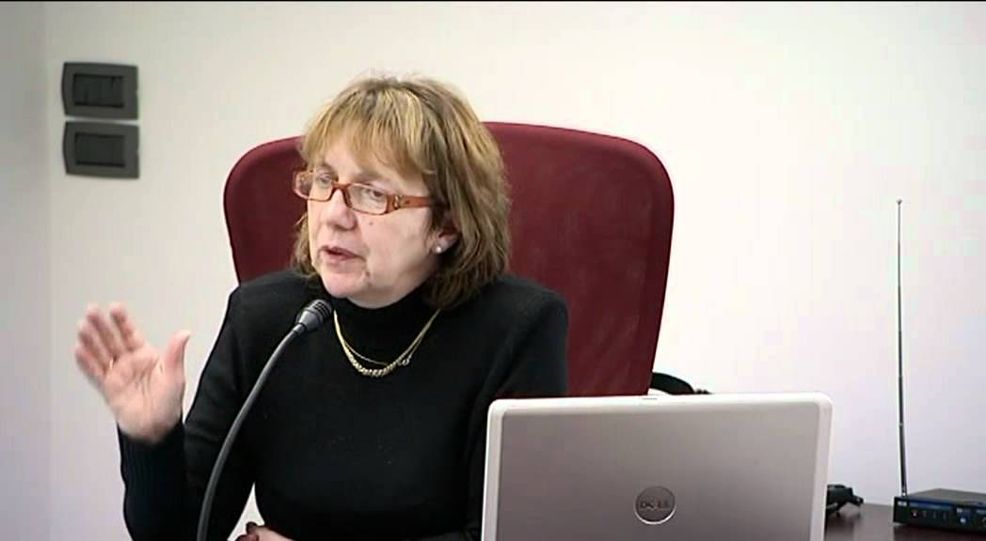
Un cambio di prospettiva: l’importanza di osservazione e interpretazione prima dell’intervento
Thinking: Mark l’abbiamo dimesso. Si ricorda quelle crisi spaventose di allergia?
Gillupsie: Già. Secondo me di origine alimentare: avevo suggerito che non mangiasse.
Thinking: Invece ho scoperto la causa. Ho ricostruito tutta la sua storia, ho analizzato le informazioni, e ho trovato la causa della allergia!
Rosetta Zan
Epilogo alla maniera di Postman e Weingartner

Slide 49
Un cambio di prospettiva: l’importanza di osservazione e interpretazione prima dell’intervento
Gillupsie: Incredibile, Thinking!
Lei non finisce mai di stupirmi! E come ha fatto ad avere tutte queste informazioni? Quale macchinario nuovo ha usato? Ce lo dica, lo compriamo subito.
E poi ci serve la tabella delle medie, della deviazione standard, quartili e tutte queste cose qui: mica improvvisiamo, noi. Conosciamo bene il valore dei numeri.
Rosetta Zan
Epilogo alla maniera di Postman e Weingartner

Slide 50
Un cambio di prospettiva: l’importanza di osservazione e interpretazione prima dell’intervento
Thinking: A dir la verità, dottor Gillupsie, non ho usato un nuovo macchinario.
Gillupsie: Ma benedetto figliolo, non faccia il misterioso! Come ha scoperto tutte quelle cose sul suo paziente? Chi gliele ha dette?
Thinking: Lui, dottor Gillupsie.
…Quando gliele ho chieste.
Rosetta Zan
Epilogo alla maniera di Postman e Weingartner

Slide 51
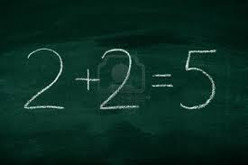
Ripensare il ruolo dell’errore
Modificare l’idea che “tutto quello che dirai sarà usato contro di te”. Tra l’altro, nel problem solving, l’errore non è sintomo di fallimento…
Serve anche a superare una certa incoerenza tra messaggi espliciti e linea didattica
“Sbagliando si impara”
Sottotitolo: ma tu non sbagliare che è molto meglio...per te

